Slide 1
炎上系SNS「ホネット」
今日、雷落ちました。北林昂大 竹田英昇
Notes:
こんにちは！今日、雷落ちました。です。私たちは、炎上系SNS、ホネットを開発しました。

Slide 2
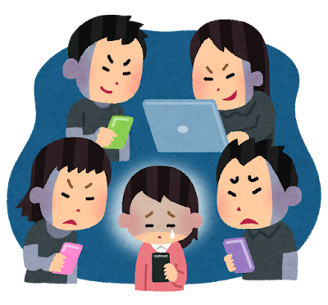
✘
誹謗中傷したこと
ありますか？
Notes:
突然ですが皆さん。ネットで誹謗中傷したことありますか？皆さんはネット中毒者が多いと思いますので、ここの会場にも、誹謗中傷した人がいるかもしれません。ですが、誹謗中傷はもちろんやってはいけないことです。場合によっては人を傷つけてしまうかもしれません。

Slide 3
情報リテラシーへの取組み
ホネット
SNSのルール・・・44%
不適切投稿防止・・・70%
2023年度ILAS指標-総務省
Notes:
誹謗中傷などの不適切投稿を防ぐため、高校生へのアンケート結果では、家庭、学校でのSNSルールが「ある」と答えた人は44%、また、70%の高校で、不適切投稿防止の取り組みが行われています。

Slide 4

絶えない炎上
Notes:
しかし、世代を問わず、炎上しているのをSNS上でよく見かけます。具体的な事例は避けますが、皆さんも見たことがあるかと思います。

Slide 5
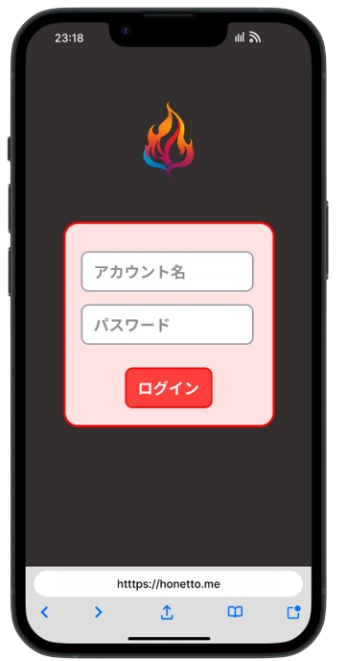

そこで・・・
ホネット
「ホネット」
様々な
炎上シナリオ
Notes:
その目的のもと、私たちが開発したのが、炎上系SNS「ホネット」です。ホネットは、様々なシナリオで、炎上した人になってみる。という、炎上体験ができるwebアプリです。
ユーザはどの投稿をするか？などの選択をし、シナリオを進めていきます。シナリオを進めていくにつれてユーザがした投稿が炎上し、ユーザは炎上を体験できます。

Slide 6
目的
ホネット
デジタルタトゥー防止
リテラシー向上
より良いSNS教育
Notes:
そこで、私たちは青少年のデジタルタトゥーを抑止し、リテラシー向上を目的に、webアプリ開発をしようと考えました。 目的が

Slide 7
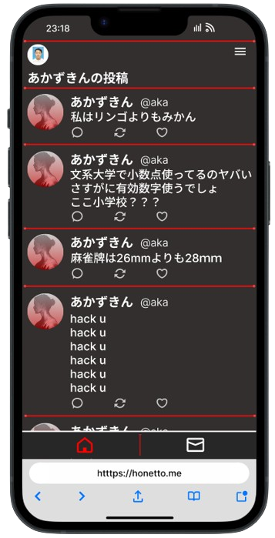
炎上系SNS「ホネット」
ホネット
炎上したらどうなるか
リテラシー向上
Notes:
このようにホネットでは、炎上したらどうなるかをユーザに体験させ、リテラシー向上につなげます。また、SNSの不適切投稿、デジタルタトゥー防止ができます。

Slide 8
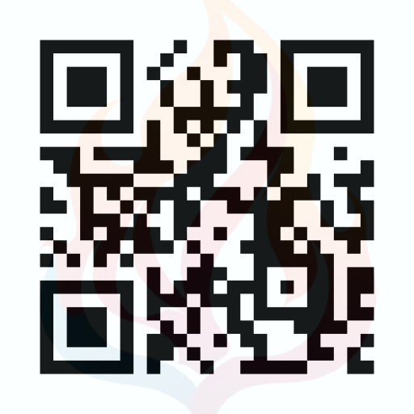
https://honetto.site
Notes:
今回私たちはwebにホネットをデプロイしました。こちらのQRコードを読み込み、新規登録、ログインをすると遊べるので、遊んでみてください。 これ使いました。 https://qr.quel.jp/

Slide 9
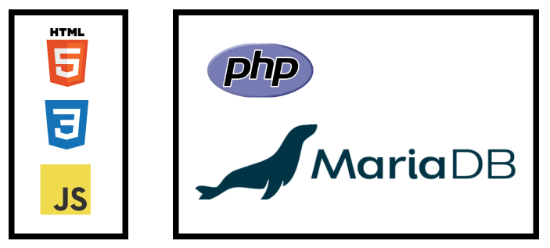
技術構成
ホネット
フロントエンド
バックエンド
Notes:
技術構成は以下の通りです。 フロントエンドでゲームの進行と描画、バックエンドでログイン情報などの管理などをしています。 HTMLロゴ利用規約 https://www.w3.org/html/logo/#downloads
CSSロゴ利用規約
https://icon-icons.com/ja/%E3%82%A2%E3%82%A4%E3%82%B3%E3%83%B3/css3-%E5%B9%B3%E9%87%8E-%E3%83%AD%E3%82%B4/146573 JSロゴ非公式
https://github.com/voodootikigod/logo.js/blob/master/js.png
PHPロゴ利用規約 https://www.php.net/download-logos.php
MariaDBロゴ利用規約 https://mariadb.com/about-us/logos/ 便利なやつ。 https://qiita.com/Ry0xi/items/857687c892f783955fe1

Slide 10
ホネット
我が身を抓って人の痛さを知れ
Notes:
我が身を抓って人の痛さを知れ、私たちは炎上系SNSによって青少年の情報リテラシーを向上させ、より良い青春を過ごせるようにします。 (これいる？)

Slide 11
ホネット

Slide 12
炎上系SNSとは
ホネット
・「炎上」を実際に体感
・Webゲーム

Slide 13
そこで…
ホネット
Figmaろごなど
「ホネット」
様々な
炎上シナリオ

Slide 14
炎上系SNS「ホネット」
ホネット
Figmaろごなど
炎上したらどうなるか
リテラシー向上

